Slide 1
REHBERLİK ve PSKOLOJİK DANIŞMA SERVİSİNİ TANIYALIM
PDR SERVİSİ PROF.DR. NECMETTİN ERBAKAN İHO

Slide 2
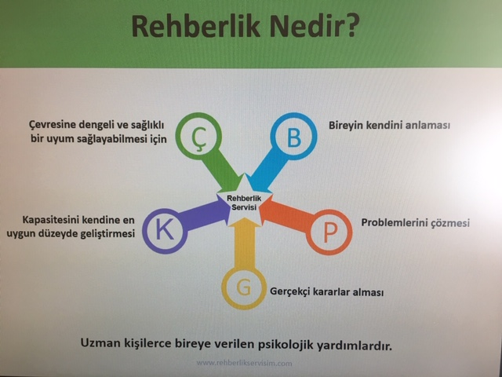

Slide 3
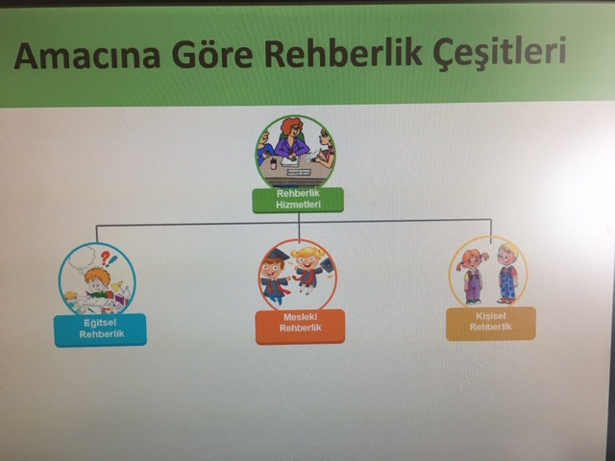

Slide 4
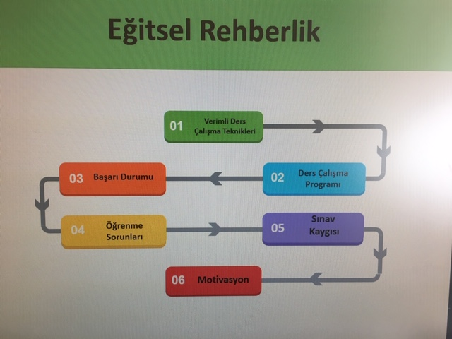

Slide 5
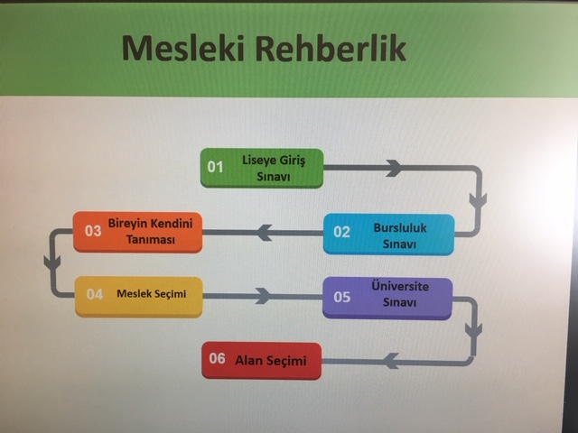

Slide 6
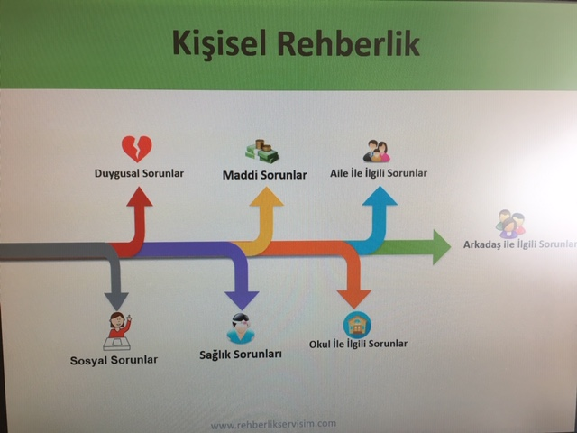

Slide 7
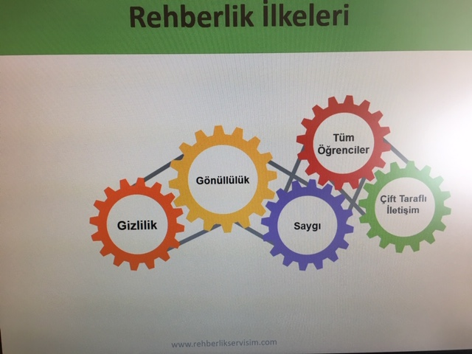

Slide 8
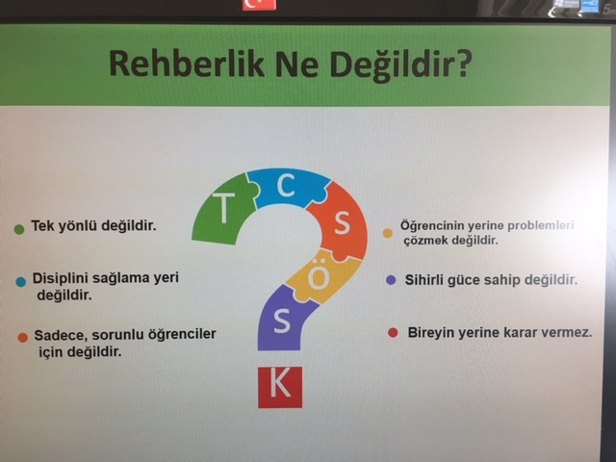

Slide 9
